Slide 1
树上的一些问题
LargeDumpling
Feb. 6th 2018

Slide 2
背景
在信息学的赛事里面，经常会出现在一棵树上的操作。如何快速修改树上某一个点的值，如何快速修改树上一条路径的值，如何快速询问某个子树的信息，如何快速询问某条路径的信息？这类问题有很多的做法，而且大多需要借助一些高级数据结构来实现。我们今天就会介绍两种处理这类问题常见且强力的算法。

Slide 3
引入
给你一棵树，包含n个结点，接下来进行m次操作：
将某一条边的权值改为x；
询问从a到b的路径权值最大的边的权值。

Slide 4
树链剖分的概念
树链剖分是一种对树进行划分的算法，是一种树分治算法（链分治）。其常见的划分思想是轻重链剖分。
重儿子：某个结点所有子节点中子树大小最大的儿子；
重边：由父亲节点到其重儿子的边，树中除了重边之外都是轻边。
重路径：由重边相接得到的的路径。
从一个点到根的过程中经过，不超过logn条轻边，不超过logn条重路径

Slide 5
树链剖分的过程
将树剖成很多链的过程，包含两次DFS。
第一次，计算深度、子树大小、DFS序、重儿子等信息；
第二次，按照重儿子的信息将树剖成若干链，求出每一个结点的链顶结点。

Slide 6
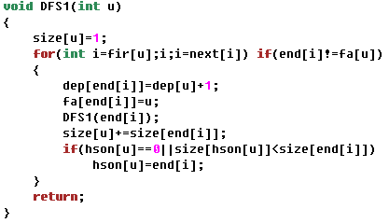
代码实现——第一次DFS

Slide 7
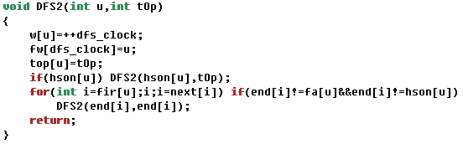
代码实现——第二次DFS

Slide 8
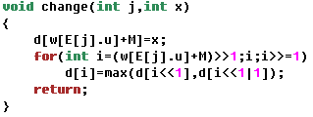
代码实现——单点修改

Slide 9
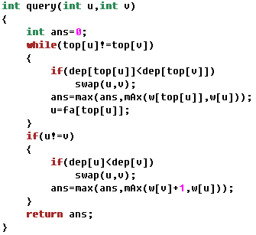
代码实现——查询

Slide 10
给定一棵有n个结点的树，每个结点有一种颜色，执行m个操作：
将结点a到结点b的路径上所有点都染成颜色c；
询问从结点a到结点b的路径上颜色段的数量。

Slide 11
引入所提出的问题，能否区间修改？

Slide 12
给你一棵包含n个结点的树，树以1为根，执行m次操作：
把某个点的权值增加x；
把以某个结点为根的子树中所有结点的权值都增加x；
询问两个系欸但间的路径的点权和。

Slide 13
引入
给你n个独立的结点，有m次操作：
在点u，v间连接一条边；
断开点u，v之间的边；
询问点u到点v间是否存在一条路径。
保证在任意依次操作以后，图中不存在环。
保证要删除的边一定存在。

Slide 14
动态树的概念
这类题需要被维护的对象往往是一个森林，我们需要动态的对树进行分割、合并，对某些结点到根的路径做某些操作，对某个结点的子树做某些操作。
Link-Cut Tree是解决一些动态树问题常用的一种数据结构。

Slide 15

代码实现——判断根

Slide 16
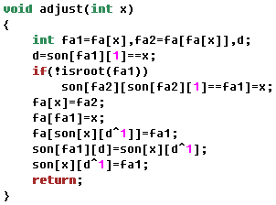
代码实现——自底向上的旋转

Slide 17
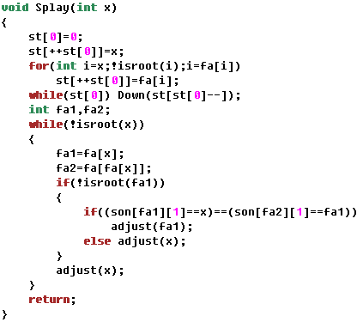
代码实现——自底向上的Splay

Slide 18
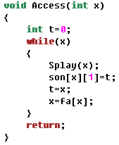
代码实现——Access

Slide 19
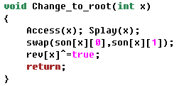
代码实现——换根

Slide 20
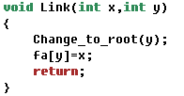
代码实现——连接

Slide 21
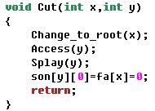
代码实现——断开

Slide 22
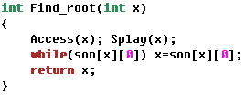
代码实现——找根

Slide 23
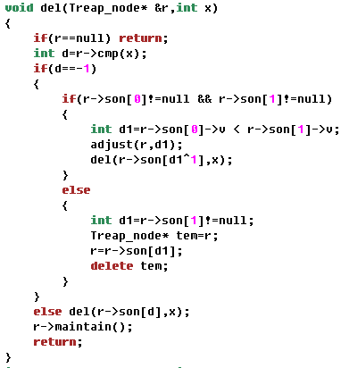
代码实现——删除元素

Slide 24
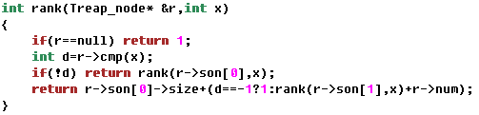
代码实现——查询某数的排名

Slide 25
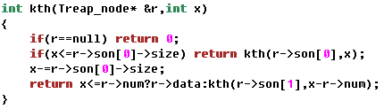
代码实现——查询第k小的元素

Slide 26
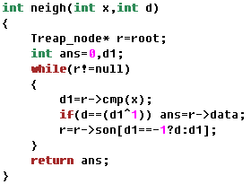
代码实现——查询某数的前驱后继

Slide 27
给你一棵包含n个结点的树，执行接下来的m次操作：
询问[l ,r ]中每个结点和结点z的LCA的深度的和

Slide 28
在地上从左到右分部着n部蹦床，第i个蹦床会将你弹到第i+ki个位置，如果那个蹦床不存在，你就会被弹飞。请回答，对于从每一个蹦床开始，你被弹几次后被弹飞了？

Slide 29
有一个无向图包含n个点m条边，经过每条边需要你的能力值A大于某个值，能力值B大于某个值。问，从1~n最少需要多少总能力值（总能力值=能力值A+能力值B）？

